Slide 1

사업계획서
Park’s
팀장 : 박상현
팀원 : 박태수,박지현,박동진

Slide 2

목차
1. 사업개요
2. 시장분석
3. 운영계획
4. 재무계획
1-1. 사업배경
2-1. 현재상황
3-1. 마케팅분석
1-2. 사업목적
2-2. SWOT 분석
3-2. 일정계획
1-3. 기술개요
3-3. 향후계획

Slide 3
조직도
박상현
팀장,총괄기획,서기
박태수
박동진
박지현
기획하다가
취업해버림….
자료수집, 부팀장
프로젝트관리,자료수집

Slide 4

사업개요
1-1. 사업배경
1-2. 사업목적
1-3. 기술개요

Slide 5
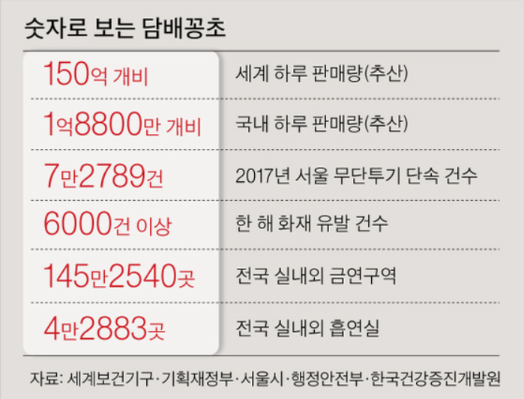
1. 사업개요
1-1.사업배경
어마어마한 담배꽁초를
처리하기위한 솔루션
흡연을 하던 중쌓여있는
담배꽁초를 보고 아이디어를 제안
https://news.joins.com/article/22675857

Slide 6
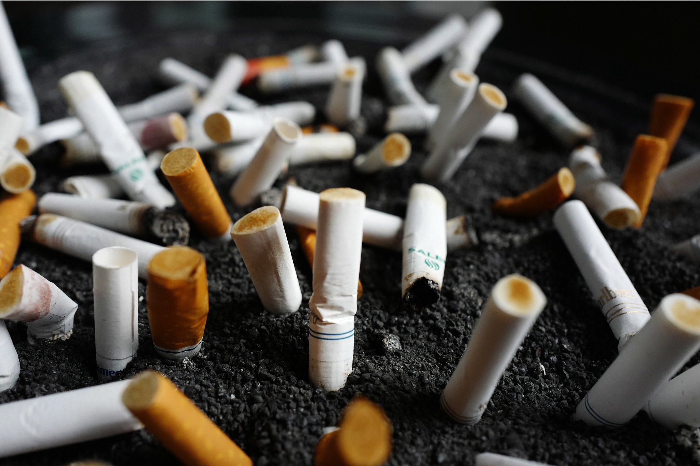
1. 사업개요
1-2.사업목적
1. 담배꽁초를 조금 더 쉽게 처리하기 위한 방법
2. 시각적, 후각적의 불편함을 해소할려는 목적
3. 처리시간감소와 환경오염문제 등을
해결하기 위한 노력

Slide 7
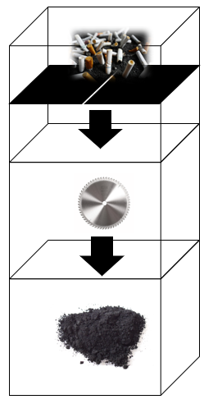
1. 사업개요
1-3.기술개요
스위치 누름
담당 관리자를 지정하여 분쇄 필요시
스위치를 누르면 분쇄할 수 있도록
장비교육과 장비에 대한 안전 및 비상교육을 실시하여 시스템을 구축
담배꽁초 하강
분쇄
먼지가 되어

Slide 8
시장분석
2-1. 현재상황
2-2. SWOT분석

Slide 9
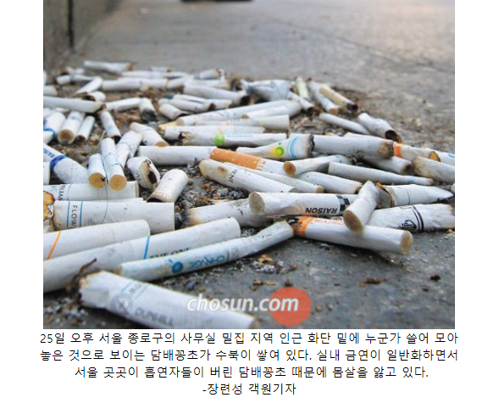
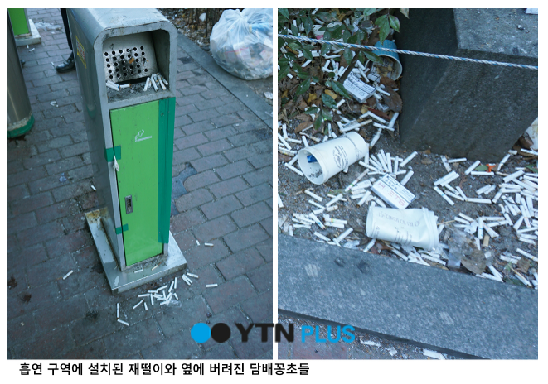
2. 시장분석
2-1.현재상황
https://m.blog.naver.com/PostView.nhn?blogId=ggrowth_expo&logNo=220614883436&proxyReferer=https%3A%2F%2Fwww.google.com%2F
https://www.ytn.co.kr/_ln/0134_201901120800061563
흘러넘친 담배꽁초들과 처치곤란의 담배꽁초들이 많은 상황이고
아이디어를 접목시킨다면 다음과 같은 상황은 어느정도 호전될거라고 확신

Slide 10
2. 시장분석
2-2.SWOT 분석
Strengths
Weaknesses
ㆍ제대로된 시스템이 없음으로
비교적 쉬운 개척시장
ㆍ그린사업으로 좋은 이미지를 갖춤
ㆍ보다 더 깔끔한 흡연장 조성
ㆍ손쉬운 처리
ㆍ기술력으로 인한 비용증가
ㆍ소음발생
ㆍ기계청소의 어려움
Opportunities
Threats
ㆍ환경사업으로 정부지원 요청의 기대
ㆍ추가 기능을 더 하여 기술력증진 가능
ㆍ사업채택시 의무화 가능
ㆍ기계고장, 오작동 으로 인한 위험성
ㆍ스타트업 경쟁사로 인한 사업계획 소멸

Slide 11
운영계획
3-1. 마케팅분석
3-2. 일정계획
3-3. 향후계획

Slide 12
3. 운영계획
3-1.마케팅
3C
Customer
Company
Competitor
3C를 이용한 마케팅 분석

Slide 13
3. 운영계획
3-1.마케팅
STP를 이용한 분석
S
흡연자
담배를 펴도 담배꽁초는 싫어함
egmentation
비흡연자
담배관련 자체를 전부 싫어함
Customer
T
argeting
흡연장에 있는 모든 재떨이들
고객
P
ositioning
특허는 있지만 상품에 대한 정보는
없음으로 독점예상

Slide 14
3. 운영계획
3-1.마케팅
O
T
SWOT분석을
활용한 SWOT 전략
구분
기회
위협
O
S
S
T
Company
그린사업이라는 강점을
이용하여 정부지원을
받을 수 있고 정부지원 및 사업채택시 의무화가 가능할 수 있을것으로 전망
S
기계고장으로 인한 위험성을
관리자 교육을 통하여 예방 및 비상조치 교육실시
강점
W
O
W
T
회사
안전을 위한 기술력을 높이고 위험에 대한 발생률을 낮추는 방안으로의 연구개발 진행
W
합리적인 가성비수준에 맞는
기술력을 이용하여 구축
약점

Slide 15
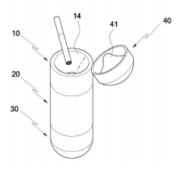
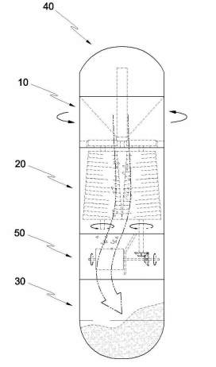
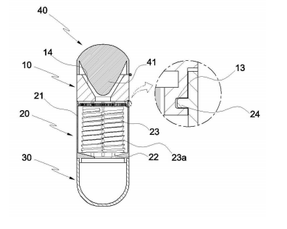
3. 운영계획
3-1.마케팅
특허는 있지만
상품은 없음
Competitor
https://patentimages.storage.googleapis.com/pdfs/6a24523dc450e53dc2d7/1020100100931.pdf
분쇄장치가 구비된 휴대용재떨이
경쟁
실내에서 흡연장이 지정되어 있는 곳을 제외하고는 흡연은 거의 하지 않음으로 휴대용재떨이는 효력이 없다고 생각이 들고, 흡연장소에서 흡연을 하는 사람이 대부분이기 때문에 비슷할수도
있지만 이 사업의 아이템은 흡연장에 쌓여있는 담배꽁초를 처리하기 위한 재떨이를 만드는 사업아이템이기 때문에 스타트업의 경쟁사는 발생할 수 있지만 현재 시장속에 있는 경쟁사들은 없다.

Slide 16
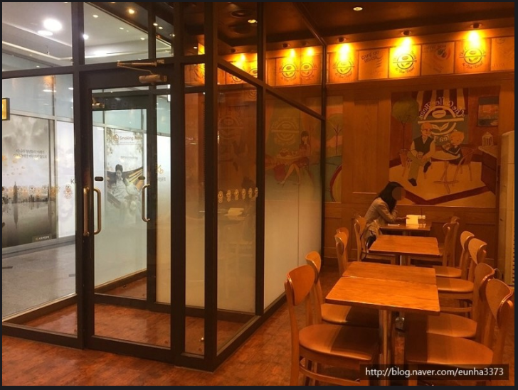
3. 운영계획
3-1.마케팅
오프라인 마케팅
카페, PC방등 지인들의 사업장을 이용하여 전후 상황 촬영
영업으로 인한 편리,비교,부족함등을 피드백받고 의견종합
피드백받은 부분은 수정,보안하고 의견,사진,영상들을
활용하여 유튜브영상제작

Slide 17

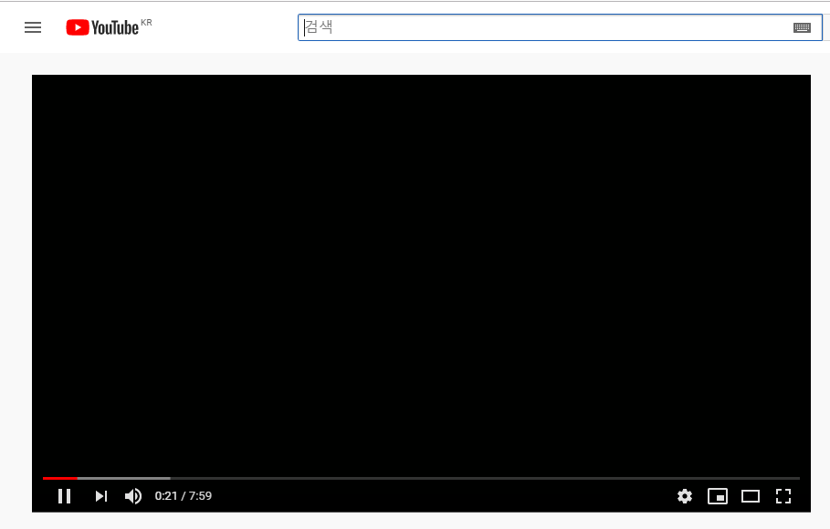
3. 운영계획
3-1.마케팅
온라인 마케팅
유튜브,인스타그램 등 SNS활용한 마케팅을
기본전략으로 활용하여 상품화 시작
이후 커스텀마이즈형태로도 제작판매
할 수 있도록 기술력을 개발
상품화로 끝나지 않고
그린 사업으로 의무화 할 수 있도록 정부에 사업추진

Slide 18
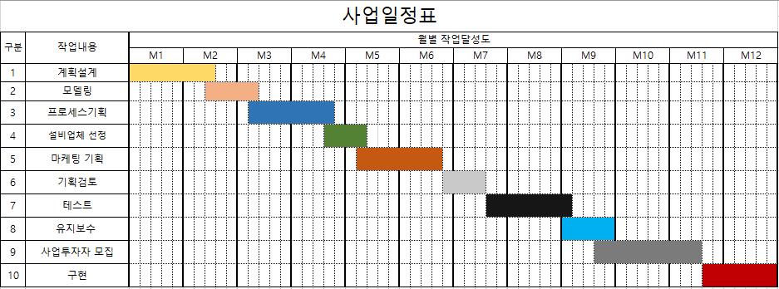
3. 운영계획
3-2.일정계획
사업일정계획은 예시이며, 상세 일정은 추가 및 변동이 가능함

Slide 19
3. 운영계획
3-3.향후계획
연도별 | 계 획
2020 | 사업시작으로 제품을 구현하고 유튜브와 인스타그램등 마케팅을 기획하고 홍보
2021 | 부가적인 기능을 유지보수하여 완벽한 상품화
2022 | 그린사업이라는 장점을 이용하여 정부에게 지원을 요청하여 의무화 진행
2025 | 흡연장 구축시 분쇄재떨이 의무화, 해외 사업화 진행
2030 | 기업화진행과 더 많은 환경오염관련 사업진행하여 지구환경 문제 개선 솔루션 진행

Slide 20
재무계획
4-1. 재무제표
4-2. 수익추정

Slide 21
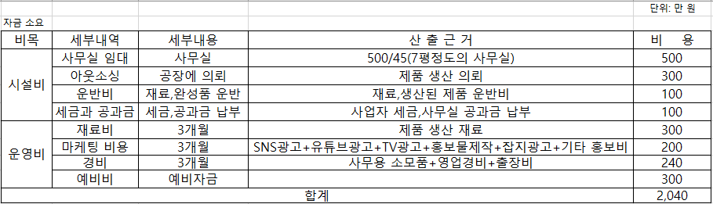
4. 재무계획
4. 소요자금

Slide 22

Thank you !
QnA

